Slide 1
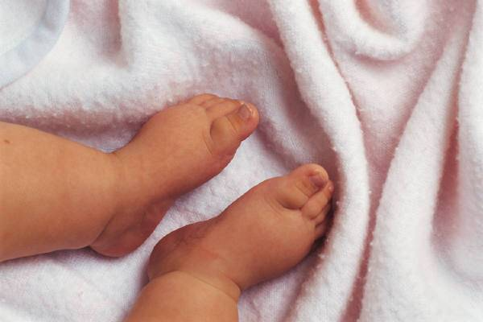
Para quien es padre o madre y para aquellos que lo serán....
Hay un periodo en que los padres van quedando huerfanos de sus propios hijos.
Es que los niños crecen independientes de nosotros, Crecen sin pedir permiso a la vida.
Crecen con alegría, y, a veces, con mucha arrogancia.
Pero no crecen todos los dias de igual manera. Crecen de repente.

Slide 2
Un día se sientan cerca tuyo en la terraza y dicen alguna frase con tal madurez que te sientes que ya no puedes cambiar más los pañales de ese niño.
Donde estuvo creciendo este pequeñito que yo no me dí cuenta?
El niño está creciendo en un ritual de obediencia orgánica y desobediencia civil...

Slide 3
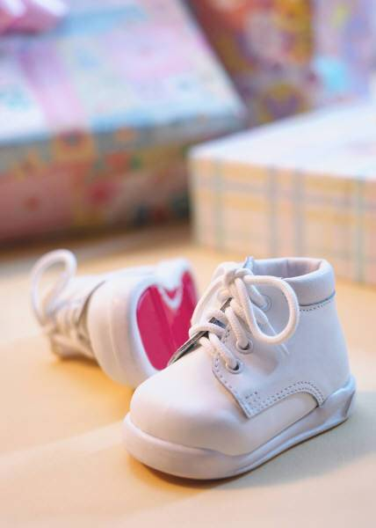
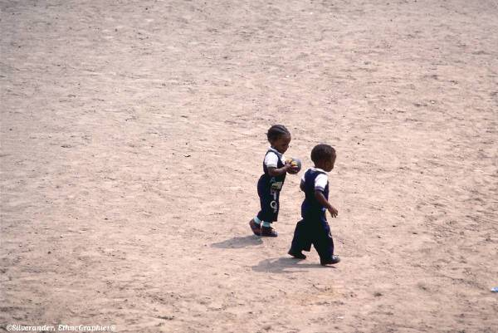
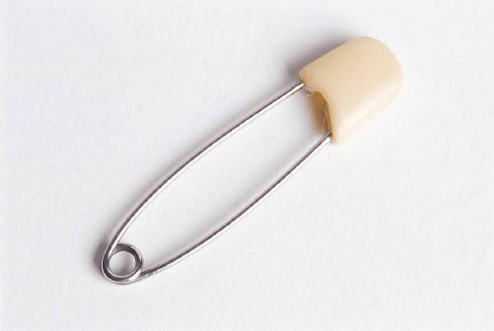
Allí estan muchos padres al volante,
Esperando que ellos salgan entusiastas
Sobre patines y cabellos largos y sueltos.
Entre hamburguesas y bebidas en las esquinas,
Allá están nuestros hijos con su uniforme de su generación:
incómodas mochilas de moda en los hombros.
Allí están, con el pelo desordenado.
Esos son los hijos que conseguimos engendrar y amar,
A pesar de los golpes.

Slide 4
Y ellos crecen medio amaestrados,
Observando y aprendiendo con nuestros aciertos y errores.
Principalmente con los errores que esperamos no repitan.
Hay un periodo en que los padres van quedando huerfanos de sus propios hijos.
No los esperaremos más en las puertas de la disco o en las fiestas. Pasó el tiempo del Ballet, del Inglés, de la natación y del Judo. Saldrán del asiento de atrás y pasarán al volante de sus propias vidas.

Slide 5
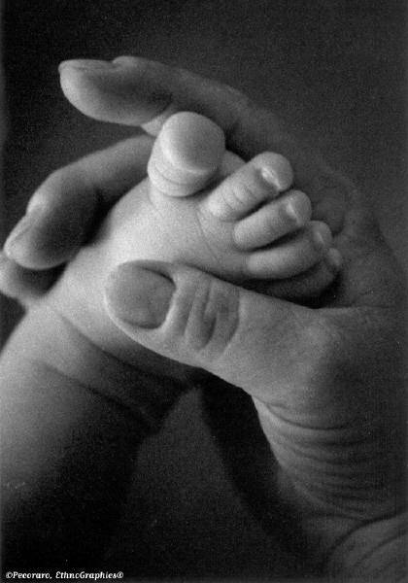
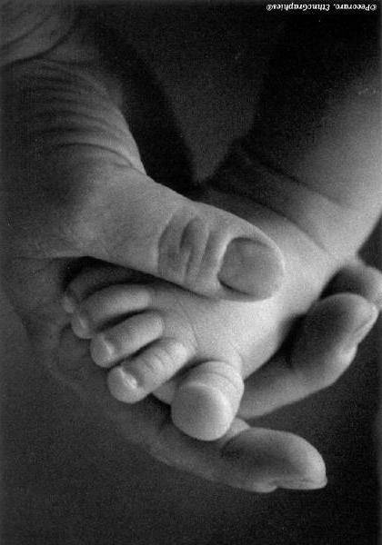
Debimos haber ido más a la cama de ellos en la noche
Para escuchar su alma respirando , conversaciones y confidencias entre sábanas de infancia,
Y los adolescentes cobertores de aquel dormitorio lleno de adhesivos, posters, agendas coloridas y discos ensordecedores.
No los llevamos lo suficiente al parque,
No les dimos suficientes sandwiches,
No les compramos todos los helados y ropas que hubieramos gustado de comprarles.
No los dejes crecer sin mostrarles todo tu afecto.

Slide 6
Al principio iban con nosotros donde fueran para la Navidad, vacaciones, a la piscina y con amigos.
Si, había grandes peleas dentro del auto por quien va en la ventana, los pedidos de chicles y las canciones sin fin.
Después llegó el tiempo en que viajar con los padres comenzó a ser un esfuerzo, un sufrimiento,
Pues era muy dificil separarse de los amigos y los primeros novios.

Slide 7
Los pádres quedaron exiliados de los hijos.
Tienen la soledad y tranquilidad que siempre soñaron,
Pero, de repente morian de tristeza por extrañar a esas “pestes”.
Llega el momento en que solo nos queda quedarnos lejos de ellos rezando mucho
(en este momento, se reaprende a rezar)
Para que ellos acierten en su busqueda de felicidad.
Y que la conquisten del modo más completo posible.

Slide 8
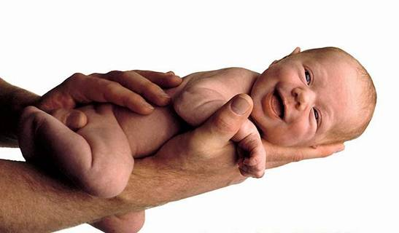
Queda esperar:
En cualquier momento nos dan nietos.
El nieto es ahora de cariño ocioso y estancado.
Por eso los abuelos son tan desmesurados
Y se descontrolan tanto con la expresión de cariño.
Los nietos son la última oportunidad de re-editar nuestro afecto.
Por eso es necesario hacer alguna cosa más, antes de que crezcan.

Slide 9
Aprendemos a ser hijos
después que somos padres...
“Solo aprendemos a ser padres después que somos abuelos...”

Slide 10
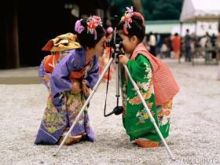
Buen Dia!!!

